Slide 1
НАЧАЛО ОБЩЕСТВЕННОГО СЛУЖЕНИЯ

Slide 2
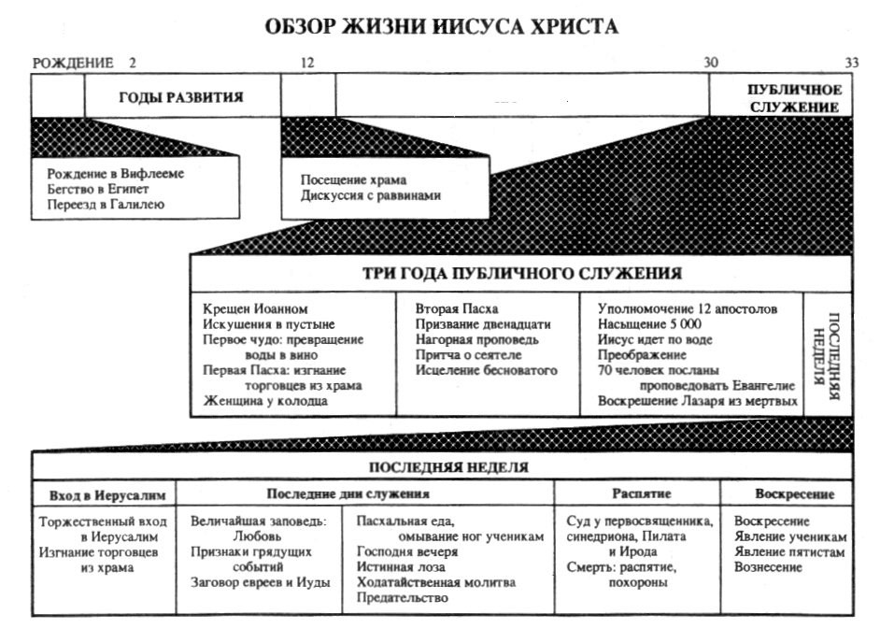

Slide 3
ОБЩЕСТВЕННОЕ СЛУЖЕНИЕ
ПЕРВЫЙ ГОД |  | ВТОРОЙ ГОД |  | ТРЕТИЙ ГОД
Неизвестность |  | Популярность |  | Оппозиция
4 месяца | 8 месяцев | 14 месяцев |  | 6 месяцев | 6 месяцев
НАЧАЛЬНЫЕ СОБЫТИЯ | РАННЕЕ СЛУЖЕНИЕ | ШИРОКОЕ СЛУЖЕНИЕ |  | ОСОБОЕ СЛУЖЕНИЕ | ЗАВЕРШ. СЛУЖЕНИЕ
НАЧАЛО ОБЩ. СЛУЖЕНИЯ | РАННИЙ ИУДЕЙСКИЙ ПЕРИОД | РАННИЙ ГАЛИЛЕЙСКИЙ ПЕРИОД | СРЕДНИЙ ГАЛИЛ. ПЕРИОД | ПОЗДНИЙ ГАЛИЛ. ПЕРИОД | ПОЗДНИЙ ИУДЕЙСКИЙ ПЕРИОД
Notes:
НАЧАЛО ОБЩЕСТВЕННОГО СЛУЖЕНИЯ
Общественное служение Иисуса длилось около трех с половиной лет. Первый год этого служения можно назвать периодом неизвестности, потому что только в конце этого периода Иисус стал известен в народе. Следующий период длился 1 год и 2 месяца, Иисус провел это время в Галилее. Там Он совершил Свой наиболее обширный труд и достиг наибольшей популярности. К концу этого периода Его популярность пошла на убыль, а число врагов умножилось, и сопротивление их стало более ожесточенным. В течение третьего года, периода оппозиции, Иисус, зная о приближении Голгофы, завершил подготовку Своих учеников, которые в будущем стали Его верными последователями и несли Евангелие людям в течение последующих десятилетий.
Изучение начальных событий первого периода общественного служения Иисуса поможет нам понять все Его служение в целом. Приведенная ниже таблица показывает, в каких уроках будут изучаться этапы общественного служения Иисуса.

Slide 4
Цель - представить Себя миру
первое представление
первое искушение
первые последователи
первое чудо
крещение Иисуса Иоанном
искушение Иисуса сатаной в пустыне
Notes:
В этом уроке подробно рассмотрены четыре события начального периода служения Иисуса: первое представление, первое искушение, первые последователи, первое чудо.
Началу общественного труда предшествовали два важнейших события: крещение Иисуса Иоанном Крестителем и искушение Иисуса сатаной в пустыне.
В первые дни и недели служения Иисуса Его труд был направлен на то, чтобы представить Себя миру.

Slide 5
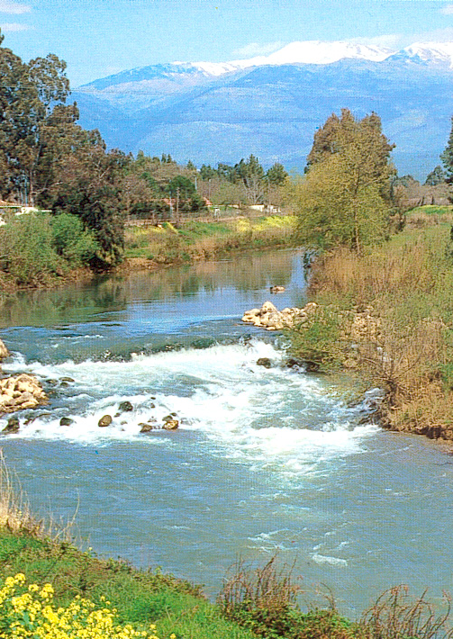
КРЕЩЕНИЕ ИИСУСА
"...мне надобно креститься от Тебя, и Ты ли приходишь ко мне?" (Мф. 3:14)
На что Иисус ответил ему: "...оставь теперь; ибо так надлежит нам исполнить всякую правду" (Мф. 3:15
"...вот Агнец Божий, Который берет на Себя грех мира" (Ин. 1:29)
Notes:
ЕЩЕНИЕ ИИСУСА ( Мф. 3:13-17; Мк. 1:9-11; Лк. 3:21-23)
Множество народа собиралось вокруг Иоанна Крестителя, чтобы слушать его проповеди и креститься от него (Мф. 3:5-7; Мк. 1:5,7). Наступил момент, когда и Иисус пришел к Иоанну, чтобы "...креститься от него" (Мф. 3:13).
Знал ли Иоанн Креститель Иисуса Христа лично до того, как крестил Его? Многие отвечают отрицательно на том основании, что они жили в противоположных концах страны и, кроме того, Иоанн Креститель многие годы провел в пустыне. Но даже если они и не встречались, то все же должны были знать друг о друге. Иисус и Иоанн были родственниками, и их родители вряд ли скрывали от них чудесные обстоятельства, сопровождавшие их рождение.
Иоанн не решался крестить Иисуса, так как сознавал, что Иисусу не в чем каяться. Он воскликнул: "...мне надобно креститься от Тебя, и Ты ли приходишь ко мне?" (Мф. 3:14). На что Иисус ответил ему: "...оставь теперь; ибо так надлежит нам исполнить всякую правду" (Мф. 3:15). Фраза, сказанная Христом, несколько загадочна, но ясно одно, Иисус знал, что так будет правильно. Только исполнив все до мельчайших подробностей, Иисус мог соединиться с новым Божиим народом, который готов был принять Его как Мессию.
Иоанн Креститель нуждался в ясном указании от Бога, например в необычном знамении. Во время крещения Иисуса Бог указал на Него Иоанну как на Своего "Сына Возлюбленного" (Мф. 3:16-17; Ин. 1:32-34). Представляя Иисуса множеству людей, Иоанн Креститель засвидетельствовал о полученном откровении. Он узнал Спасителя по небесному знамению, целью которого было указать на Иисуса как на истинного Мессию, обещанного Израилю, а также как на Того, Кто обладает необыкновенной властью, крестить Духом Святым (Ин. 1:33).
ИИСУС ПЕРЕД НАРОДОМ ( Мф. 3:13-17; Мк. 1:9-11; Лк. 3:21-23; Ин. 1:29-31)
Теперь Иоанн Креститель был убежден, что Иисус является Мессией. Он засвидетельствовал об Иисусе как о предназначенной Жертве за грехи всех людей: "...вот Агнец Божий, Который берет на Себя грех мира" (Ин. 1:29).
Много столетий назад Бог повелел Своему избранному народу приносить в жертву ягненка для искупления грехов. Это жертвоприношение было только прообразом того, что Бог должен был совершить однажды. Иисус Христос стал тем Агнцем, Который действительно искупил грех всего мира. Ему предстояло умереть за грехи других, хотя Сам Он не совершил ни одного греха. Многие евреи не поняли этого, так как у них были совершенно другие представления о Мессии. Они рассчитывали, что Мессия будет провозглашен царем, победителем и освободителем, поэтому они отказывались принять Иисуса как Агнца Божьего.
Иисус был единственно возможной искупительной жертвой ( Евр. 9:22-28), так как:
являясь истинным Человеком, только Он мог занять место на кресте;
являясь истинным Богом, только Он мог быть совершенной жертвой без порока;
Своим воскресением из мертвых Он победил смерть.

Slide 6
ИСКУШЕНИЕ В ПУСТЫНЕ
"...если Ты Сын Божий, то вели этому камню сделаться хлебом" (Лк. 4:3)
"...не хлебом одним будет жить человек, но всяким словом, исходящим
"...Если Ты Сын Божий, бросься отсюда вниз..." (Лк. 4:9)
"...не искушай Господа Бога твоего" (Втор.6:16; Лк. 4:12)
"...Все это дам Тебе, если падши поклонишься мне" (Мф. 4:9)
"...отойди от Меня, сатана; ибо написано: "Господу Богу твоему поклоняйся и Ему одному служи"(Втор.6:13; Мф. 4:10).
Notes:
ИСКУШЕНИЕ В ПУСТЫНЕ ( Мф. 4:1-11; Мк. 1:12-13; Лк. 4:1-13)
Сразу же после крещения Иисус "...возвратился от Иордана и поведен был Духом в пустыню. Там сорок дней Он был искушаем от диавола..." (Лк. 4:1-2) . В Евангелиях записано, что сатана трижды искушал Иисуса в пустыне. Иисус, вероятно, перенес много искушений за эти сорок дней, да и на протяжении всей земной жизни сатана часто искушал Его (ср. Лк. 4:13). В Евр. 4:15 говорится, что Иисус был "...подобно нам искушен во всем..." и это подготовило Его быть Ходатаем за людей. Он на личном опыте узнал, какие чувства испытывает человек при искушениях. Но Иисус никогда не поддавался искушениям, Он был без греха. Переносить искушения - это не грех. Грех поддаться искушению, уступить врагу душ человеческих.
Прочитайте более подробный рассказ об искушениях в пустыне у Матфея и Луки. Искушения, которыми сатана испытывает верующего, обычно связаны с наиболее острыми нуждами или сильными переживаниями верующего в этот момент. Он также затрагивает самые слабые стороны человеческой природы, а именно: угождение плоти, гордость и властолюбие. Подумайте об уместности первого искушения. И Матфей и Лука свидетельствуют, что Иисус был очень голоден в конце сорокадневного поста (Мф. 4:2; Лк. 4:2), так что искуситель проявил все свое коварство, предлагая страждущему от голода Христу: "...если Ты Сын Божий, то вели этому камню сделаться хлебом" (Лк. 4:3).
Этот совет должен был спровоцировать Иисуса. Зачем Ему страдать от голода, когда можно легко насытиться? Агарь в пустыне получила воду, израильский народ в пустыне питался манной, пророк Илия получал пищу, разве не имел Иисус права пожелать того же? Да, Он имел на это право, но не должен был слушаться искусителя. Иисус отверг предложение, процитировав Писание: "...не хлебом одним будет жить человек, но всяким словом, исходящим из уст Божиих" (Втор.8:3; Мф. 4:4; Лк. 4:4).
"...Если Ты Сын Божий, бросься отсюда вниз..." (Лк. 4:9). "Крыло храма" - это притвор Соломонов , поднимающийся высоко на стене храмовой ограды. В этом искушении дьявол старался убедить Иисуса, что он хочет помочь Ему успешно совершить Его миссию. Иисус отклонил этот совет, снова использовав Священное Писание: "...не искушай Господа Бога твоего" (Втор.6:16; Лк. 4:12).
"...Все это дам Тебе, если падши поклонишься мне" (Мф. 4:9). В этом предложении кроется искушение властолюбием. Иисус знал, как глубоко ожидающее Его унижение, сколько лишений и оскорблений от народа придется Ему перенести, чтобы стать Царем и Спасителем. А дьявол предлагает получить царство мира без труда, всего лишь за мгновенное преклонение перед ним. Иисус и здесь победил дьявола, в третий раз цитируя Священное Писание: "...отойди от Меня, сатана; ибо написано: "Господу Богу твоему поклоняйся и Ему одному служи"(Втор.6:13; Мф. 4:10). Дьявол оставил Христа, "...и се, Ангелы приступили и служили Ему" (ст. 11). Следует понимать, что Иисус в пустыне одержал победу не только над дьяволом, но и над противоречиями мира. Со дня грехопадения Адама возникла великая вражда между человеком и природой. Об Иисусе сказано, что Он в пустыне "был со зверями", возможно, это означает, что Он жил в гармонии с природой и дикие звери не трогали Его.

Slide 7
ПЕРВЫЕ ПОСЛЕДОВАТЕЛИ Ин. 1:35-51
Андрей и Иоанн
Симон
Филипп
Нафанаил (Варфоломей)
"...мы нашли Мессию, что значит: "Христос". И привел его к Иисусу. Иисус же, взглянув на него, сказал: ты Симон, сын Ионин; ты наречешься Кифа, что значит: "камень" (Ин. 1:41-42).
"...Равви! Ты Сын Божий, Ты Царь Израилев" (Ин. 1:49).
Notes:
У Иоанна Крестителя были ученики, которые постоянно окружали его и помогали в служении. Увидев Иисуса Христа, Иоанн Креститель сказал двум своим ученикам: "...вот Агнец Божий". Ученики заинтересовались словами учителя и подошли к Иисусу; их звали Андрей и Иоанн. После этой встречи Андрей сказал своему брату Симону: "...мы нашли Мессию, что значит: "Христос". И привел его к Иисусу. Иисус же, взглянув на него, сказал: ты Симон, сын Ионин; ты наречешься Кифа, что значит: "камень" (Ин. 1:41-42).
Следуя в Галилею , Иисус встретил Филиппа и призвал его следовать за Ним. Филипп рассказал о Христе своему другу Нафанаилу (его другое имя Варфоломей), но тот не поверил ему. Только настойчивость Филиппа убедила Нафанаила, и он согласился пойти посмотреть на Иисуса. Интересно, что Иисус увидел в Нафанаиле подлинного израильтянина (Ин. 1:47), а Нафанаил - Его человеческую и Божественную природу, сказав: "...Равви! Ты Сын Божий, Ты Царь Израилев" (Ин. 1:49).
В этом определении:
Равви и Царь Израилев - человеческая природа;
Сын Божий - Божественная природа.
Эти пять учеников стали верными последователями Иисуса, вместе с Ним их пригласили в Кану Галилейскую на брачный пир.

Slide 8
ПЕРВОЕ ЧУДО Ин. 2:1-12
Notes:
ПЕРВОЕ ЧУДО ( Ин. 2:1-12)
Три дня спустя, после того как Иисус призвал первых учеников, Он посетил брачный пир в Кане Галилейской. Во времена Иисуса такие празднества часто продолжались несколько дней. Читая рассказ об этом событии, обратите внимание на то, как Иисус удовлетворял различные нужды людей.
Вероятно, брак заключался кем-то из числа близких родственников Марии, матери Иисуса, поэтому она была приглашена вместе с Христом и Его учениками на свадебное торжество.
У богатых людей брачное пиршество продолжалось до семи дней, а у бедных до двух дней. Хозяин старался накормить гостей как можно лучше. Обильное угощение служило знаком радости и торжества. Вино играло важную роль на таком торжестве. У евреев вино считалось символом радости и веселья, но употребляли его умеренно.
На пире не хватило вина. Мария, узнав об этом, рассказала Иисусу о случившемся. В ответ Иисус спросил: "Что Мне и Тебе, Жено?" (Ин. 2:4). В этих словах не было ничего негативного. Иисус должен был показать Марии, очень дорогому для Него человеку, что Он уже не просто ее сын, но Христос, Сын Божий. Он дал ей понять, что следует уже не ее советам, а действует исключительно по воле Отца Небесного. Назвав Марию "Жено", Иисус высказал этим Свое уважение к ней. Невозможно было сделать это более решительно и вместе с тем нежно, как это сделал Он. Возможно, Мария поняла значение слов Иисуса и потому распорядилась, чтобы слуги делали все, что Он повелит.
Евангелист Иоанн говорит, что Иисус явил Свою славу и что Его ученики уверовали в Него (Ин. 2:11). Другие черты Личности Иисуса также проявились на брачном пире. Об этом Фредерик Фаррар пишет так: "Служение Иисуса - это служение радости и мира; Он одобряет не разрушающий аскетизм, а истинную невинность. Его одобрение - не обязательного безбрачия, но священного союза. Он, Который ради облегчения Своего страшного голода не обратил камни пустыни в хлеб, с радостью использует ради других Свою преобразующую силу; и спустя шесть или семь дней после этого искушения Он смягчает недоразумение и печаль скромного свадебного пира, обратив воду в вино".
Из описания Иоанна мы видим в Иисусе Творца, Который способен управлять законами природы. Он знает все наши нужды и способен одним только Своим словом совершить то, о чем мы даже не помышляем. Он единственный, Кто способен подарить нам истинную радость и украсить нашу жизнь Своим присутствием. Мы должны исполнять Его повеления, потому что Он Высшее Слово.
Из Канны Иисус Христос пошел в Капернаум, город, расположенный на западном берегу Галилейского моря.

